Slide 1
Программирование. Динамические структуры данных.
Деревья, графы.
Бпо осень 2022

Slide 2
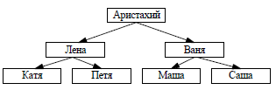

Деревья
Генеалогическое
Упорядоченные

Slide 3
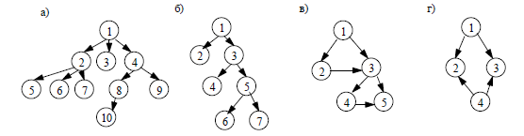
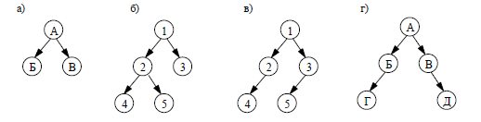
Деревья
Строго двоичные и полные двоичные деревья

Slide 4
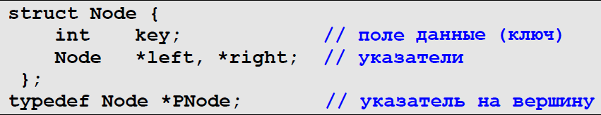
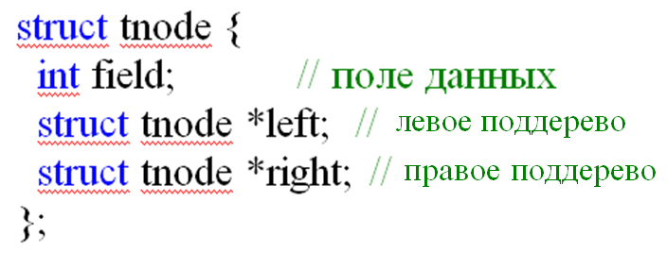
Деревья
Описание вершины в виде структуры
или

Slide 5
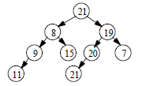
Деревья минимальной высоты
1. Взять одну вершину в качестве корня и записать в нее первое нерассмотренное число.
2. Построить этим же способом левое поддерево из n1 = n/2 вершин (деление нацело!).
3. Построить этим же способом правое поддерево из n2 = n-n1-1 вершин.
Пример для массива данных
21, 8, 9, 11, 15, 19, 20, 21, 7

Slide 6

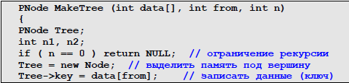
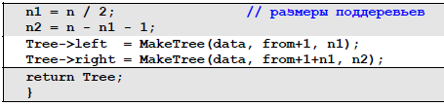
Деревья минимальной высоты

Slide 7
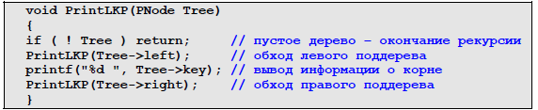
Обход дерева
Существуют три варианта обхода:
1) КЛП (корень – левое – правое): сначала посещается корень (выводится информация о нем), затем левое поддерево, а затем – правое;
2) ЛКП (левое – корень – правое): сначала посещается левое поддерево, затем корень, а затем – правое;
3) ЛПК (левое – правое – корень): сначала посещается левое поддерево, затем правое, а затем – корень
Рекурсивная процедура просмотра дерева в порядке ЛКП:

Slide 8
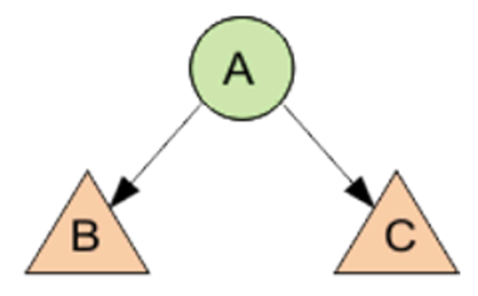
Обход дерева
Еще одна классификация способов обхода дерева:
1) Обход дерева сверху вниз (в прямом порядке): A, B, C - префиксная форма.
2) Обход дерева в симметричном порядке (слева направо): B, A, C - инфиксная форма.
3) Обход дерева в обратном порядке (снизу вверх): B, C, A - постфиксная форма.

Slide 9
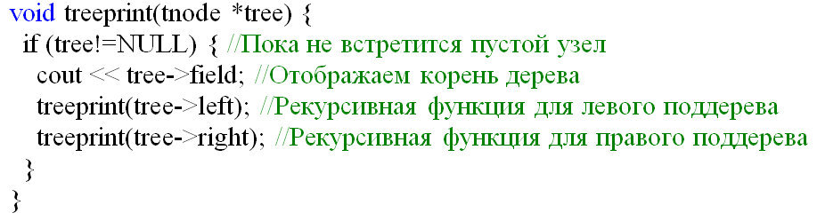
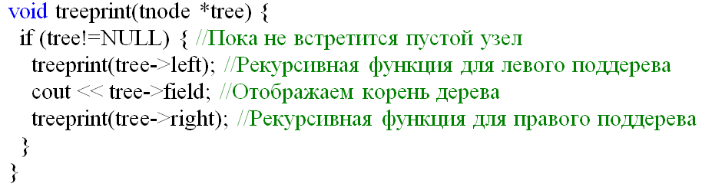
Обход дерева
в префиксной форме:
в инфиксной форме:

Slide 10
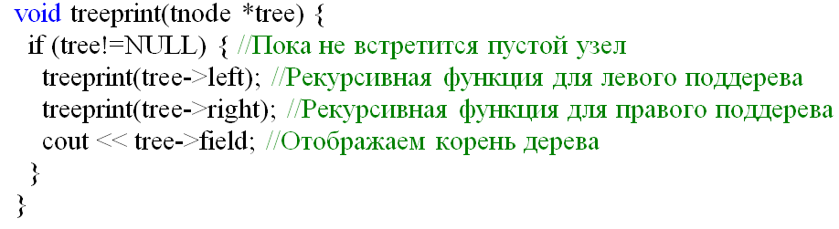
Обход дерева
в постфиксной форме:

Slide 11
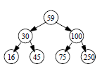
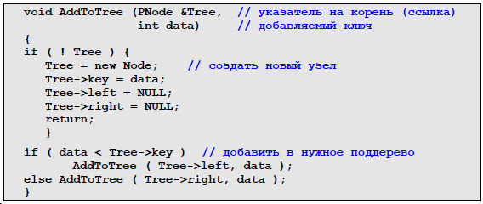
Поиск с помощью дерева
Дан массив данных и с каждым элементом связан ключ
– число, по которому выполняется поиск.
Пусть ключи для элементов таковы:
59, 100, 75, 30, 16, 45, 250
Найти среди них заданный ключ х.
Построение дерева поиска:

Slide 12
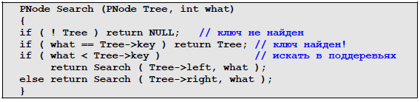
Поиск с помощью дерева
Предположим, что существует массив данных и с
каждым элементом связан ключ – число, по которому
выполняется поиск. Пусть ключи для элементов таковы:
59, 100, 75, 30, 16, 45, 250
функция возвращает адрес нужной вершины:

Slide 13

Поиск одинаковых элементов
В структуру вершины включить еще одно поле – счетчик найденных дубликатов count
При создании узла в счетчик записывается единица (найден один элемент)

Slide 14
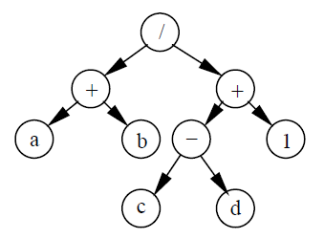
Разбор арифметического выражения
Дерево для арифметического выражения
(a + b) / (c - d + 1)

Slide 15
Разбор арифметического выражения
Формы записи арифметического выражения:
Префиксная (корень – левое – правое)
/ + a b + - c d 1
Инфиксная
a + b / c - d + 1
Постфиксная
a b + c d - 1 + /

Slide 16
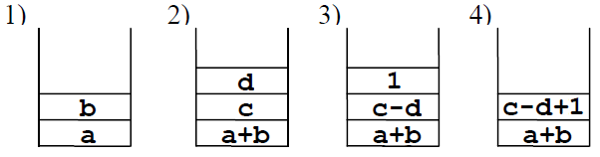
Разбор арифметического выражения
Формы записи арифметического выражения.
Вычисление выражения в постфиксной форме
a b + c d - 1 + /

Slide 17
Разбор арифметического выражения
Алгоритм построения дерева.
Рассмотрим Expr длиной N. Построим дерево для элементов массива с номерами от first до last (first=0 и last=N-1).
1. Если first=last, то создать новый узел и записать в него этот элемент. Иначе...
2. Среди элементов от first до last включительно найти последнюю операцию с наименьшим приоритетом (элемент имеет номер k).
3. Создать новый узел (корень) и записать в него знак операции Expr[k].
4. Рекурсивно применить этот алгоритм два раза:
построить левое поддерево из элементов массива с номерами от first до k-1
построить правое поддерево из элементов массива с номерами от k+1 до last

Slide 18
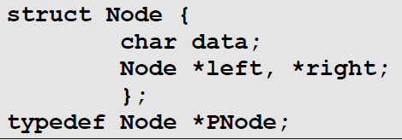
Разбор арифметического выражения
Алгоритм построения дерева.
Структура, описывающая узел такого дерева:

Slide 19
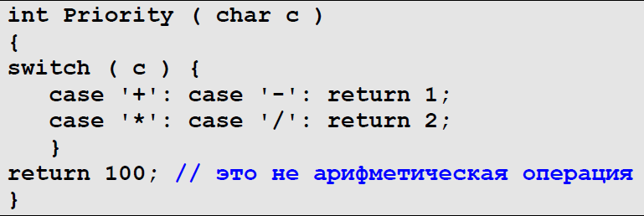
Разбор арифметического выражения
Алгоритм построения дерева.
Функция, возвращающая приоритет операции, которая ей передана:

Slide 20
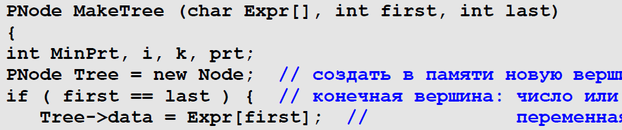
Разбор арифметического выражения
Процедура строит требуемое дерево, используя эту функцию приоритета операции, и возвращает адрес построенного дерева в памяти.

Slide 21
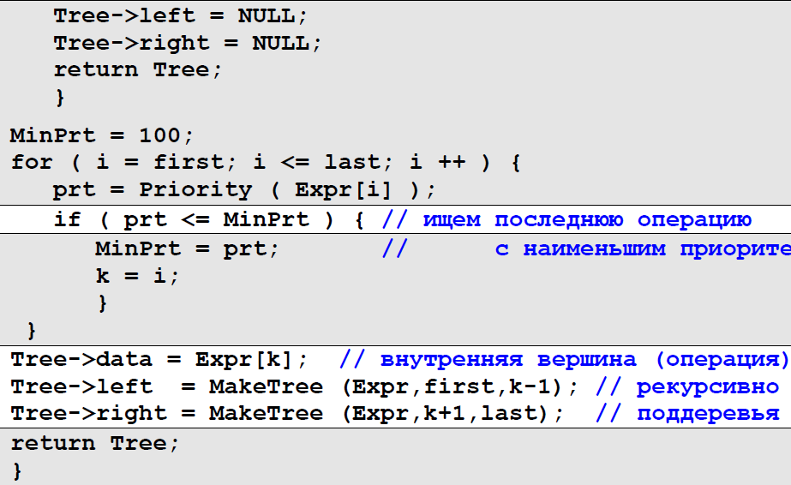
Разбор арифметического выражения

Slide 22
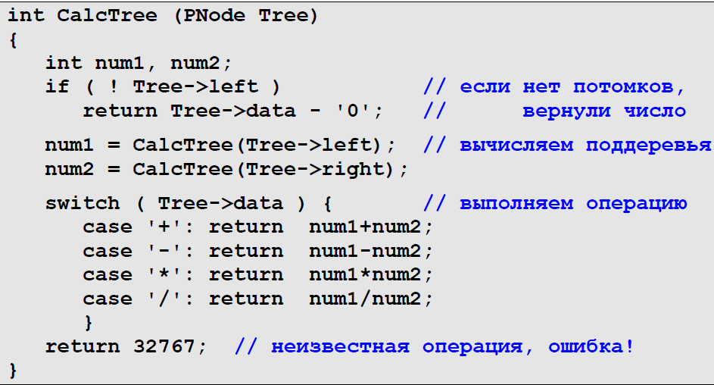
Вычисление выражения по дереву
Пусть для некоторого арифметического выражения построено дерево и известен его адрес Tree.

Slide 23
Вычисление выражения по дереву
Пусть для некоторого арифметического выражения построено дерево и известен его адрес Tree.
Основная программа:
void main()
{
char s[80];
PNode Tree;
printf("Введите выражение > ");
gets(s);
Tree = MakeTree(s, 0, strlen(s)-1);
printf ( "= %d \n", CalcTree ( Tree ) );
getch();
}

Slide 24
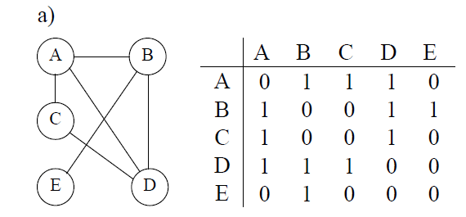
Графы
Матрица смежности:

Slide 25
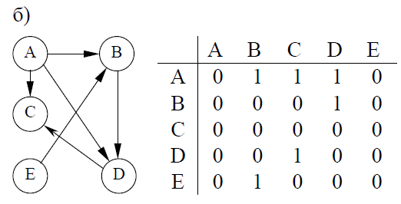
Графы
Матрица смежности:

Slide 26
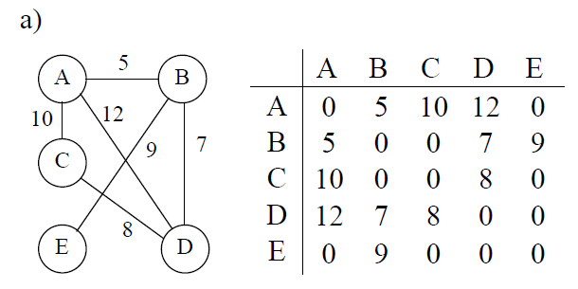
Графы
Весовая матрица:

Slide 27
Графы
Кратчайший путь:
Задана сеть дорог между населенными пунктами (часть из них могут иметь одностороннее движение). Требуется найти кратчайший путь между двумя заданными пунктами.
Алгоритм Дейкстры
Дана матрица {d_{ij}} длин дуг между вершинами, если дуги между вершинами i и j нет, то d_{ij}=∞. Если сеть образуют n вершин, то для реализации алгоритма требуется три массива длиной n:
1. Массив {a_{i}}, в котором a_{i}=0, если вершина i еще не рассмотрена, и a_{i}=1, если вершина i уже рассмотрена.
2. Массив {b_{i}}, в котором b_{i} – текущее кратчайшее расстояние от выбранной стартовой вершины x до вершины i.
3. Массив {c_{i}}, в котором c_{i} – номер предпоследней вершины в текущем кратчайшем пути из выбранной стартовой вершины x до вершины i.

Slide 28
Графы
Инициализация
Пусть x – номер выбранной стартовой вершины.
Заполним весь массив a значением 0.
2. В i-ый элемент массива b запишем расстояние от вершины x до вершины i.
3. Заполним весь массив c значением x.
4. Рассмотрим стартовую вершину: присвоим a[x]=1 и c[x]=0.
Основной цикл
Среди нерассмотренных вершин (для которых a[i]=0) найти такую вершину j, что расстояние b_{j} – минимальное. Рассмотреть ее:
1) установить a[j]=1 (вершина рассмотрена);
2) сделать для всех вершин k:
если путь от вершины x к вершине k через j короче, чем уже найденный кратчайший путь (т.е. b_{j}+d_{jk} < b_{k}), то запомнить его: c[k]=j и b_{k}=b_{j}+d_{jk}.

Slide 29
Графы
Вывод результата
Предпоследняя вершина в цепи имеет номер z=c[i].
Алгоритм:
1) установить z=i;
2) пока c[z] не равно нулю,
⋅ z = c[z];
⋅ вывести z.
Для выполнения алгоритма надо n раз просмотреть массив b из n элементов, поэтому он имеет квадратичную сложность O(n²).

Slide 30
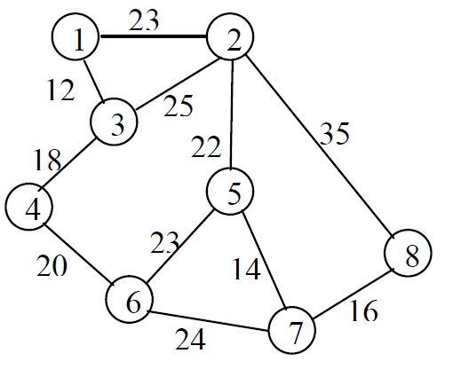
Графы
Пример:
Пусть дана сеть дорог. Найдем кратчайшие расстояния от вершины 3 до всех остальных вершин.

Slide 31
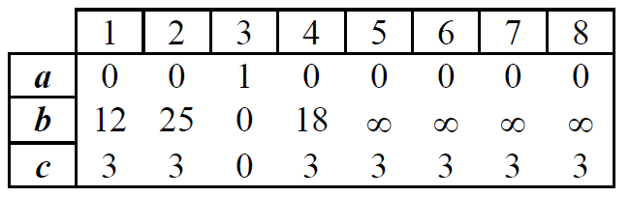
Графы
Пример:
• Инициализация:

Slide 32
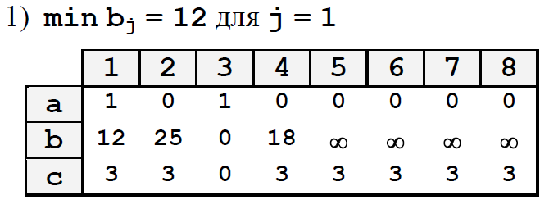
Графы
j=1 a_{j} = 1 x=3 k=1
b₁+d₁₁ < b₁
12+0<12
j=1 a_{j} = 1 x=3 k=2
b₁+d₁₂ < b₂
12+23<25
• Основной цикл:

Slide 33
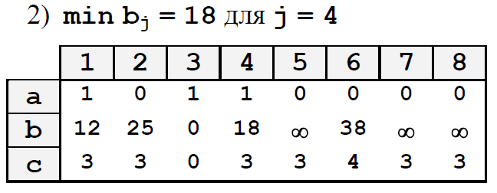
Графы
j=4 a_{j} = 1 x=3 k=6
b₄+d₄₆ < b₆
18+20 < ∞
то b₆ =b₄ +d₄₆ =18+20=38
c[k]=j c[6]=4
• Основной цикл:

Slide 34
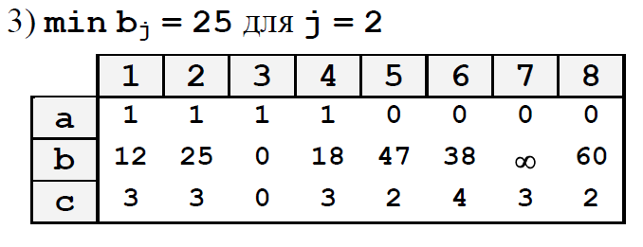
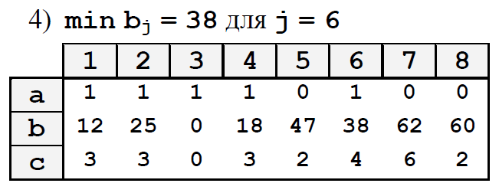
Графы
• Основной цикл:

Slide 35
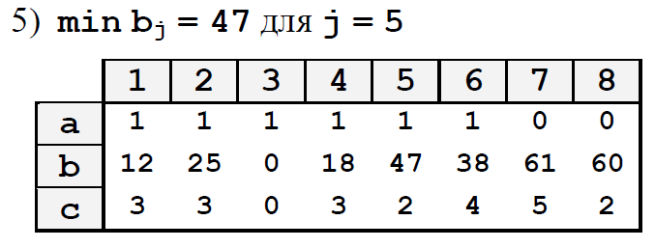
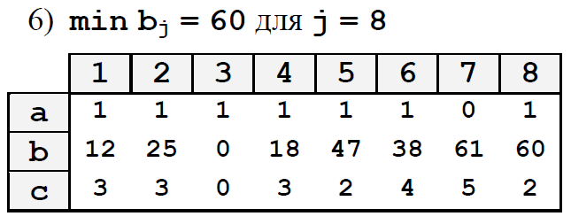
Графы
• Основной цикл:

Slide 36
Графы
• Вывод кратчайшего пути. Найдем, например, кратчайший путь из вершины 3 в вершину 8.
«Раскручивая» массив c, получаем 8←2←3.
х=3 i=8
Предпоследняя вершина по построению в этой цепи имеет номер
z=i=8
z=c[z]=c[8]=2≠ 0
z=c[z]=c[2]=3≠ 0
z=c[z]=c[3]=0

